Slide 1








CHÀO ĐÓN CÁC EM ĐẾN VỚI TIẾT HỌC NGÀY HÔM NAY!

Slide 2



Thảo luận nhóm đôi
KHỞI ĐỘNG
Nêu suy nghĩ của em về truyền thống yêu nước, yêu cách mạng của nhân dân Việt Nam.

Slide 3
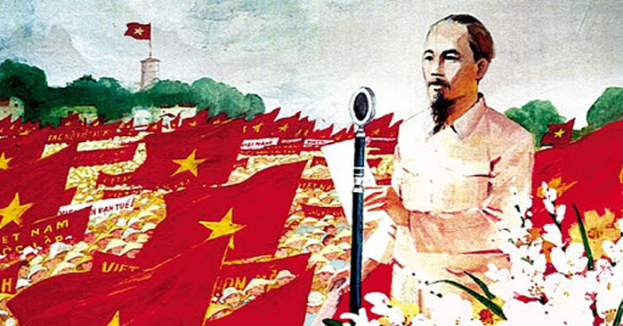
“Dân ta có một lòng nồng nàn yêu nước”.
Lời khẳng định đầy tự hào của chủ tịch Hồ Chí Minh.
Tình yêu nước là tình cảm yêu thương, gắn bó sâu nặng và tinh thần, trách nhiệm bảo vệ, dựng xây đất nước của con người.
Lòng yêu nước tồn tại trong tất cả con người Việt Nam như một lẽ dĩ nhiên, thể hiện sự tự tôn, tự hào dân tộc

Slide 4
BÀI 4: TRUYỆN NGẮN
Văn bản 1
LÀNG

Slide 5
NỘI DUNG BÀI HỌC
KIẾN THỨC NGỮ VĂN
Nội dung và hình thức.
Người đọc và bối cảnh tiếp nhận.
TÌM HIỂU CHI TIẾT
Cốt truyện, tình huống truyện, nhan đề.
Nhân vật.
I
III
II
TÌM HIỂU CHUNG
Đọc văn bản
Tác giả
Tác phẩm
TỔNG KẾT
Nội dung
Nghệ thuật
IV

Slide 6
KIẾN THỨC NGỮ VĂN
I

Slide 7
1. Nội dung và hình thức của văn bản văn học
Thảo luận nhóm đôi
Nội dung của văn bản văn học là gì? Vẽ sơ đồ tư duy những yếu tố thuộc về nội dung.
Hình thức của văn bản văn học là gì? Điền những yếu tố hình thức của văn bản vào bảng.
Để đọc hiểu văn bản văn học, người đọc cần làm gì? Người đọc có cách cảm nhận, lí giải tác phẩm như thế nào?
Bối cảnh tiếp nhận có vai trò như thế nào trong quá trình khám phá tác phẩm?

Slide 8

Thể loại | Yếu tố hình thức

Slide 9
Khái niệm: Hiện thực cuộc sống được miêu tả, phản ánh trong văn bản từ cách nhìn nhận, suy nghĩ và lựa chọn của tác giả.
a. Nội dung
Đề tài
Chủ đề
Các yếu tố
Cảm hứng chủ đạo
Tư tưởng

Slide 10
Được thể hiện bằng ngôn từ nghệ thuật, thông qua nhiều yếu tố gắn với đặc điểm mỗi thể loại và kiểu văn bản.
b. Hình thức
Thể loại | Yếu tố hình thức
Thơ | Ngôn từ, hình ảnh, nhịp điệu, bối cảnh, nhân vật, chi tiết, bút pháp miêu tả, trần thuật, điểm nhìn.... Mang đặc trưng thể loại: cái "tôi", chủ thể trữ tình, vẫn, khổ, dòng thơ,...

Slide 11
Thể loại | Yếu tố hình thức
Kịch | Lời thoại và các chỉ dẫn sân khấu.
Truyện | Người kể, tình tiết, sự kiện, sự việc, hành động, diễn biến, cốt truyện…
Kí | Cái “tôi” độc đáo, giàu cả tính, sự kết hợp giữa tự sự và trữ tình, sự thật và hư cấu,...

Slide 12
2. Người đọc và bối cảnh tiếp nhận trong đọc hiểu văn bản văn học
Chủ động, tích cực huy động tri thức và trải nghiệm thực tế.
Hình dung, tưởng tượng bức tranh đời sống được nhà văn thể hiện.
a. Người đọc
Lắng nghe, cảm nhận, kết nối thông tin trong và ngoài văn bản.
Suy luận, phân tích, khám phá vẻ đẹp nội dung, hình thức và ý nghĩa của văn bản.

Slide 13

Mỗi người đọc có vốn hiểu biết, vốn sống, sở thích.... khác nhau.
Có những cách cảm nhận, lí giải về tác phẩm khác nhau khi đọc hiểu một văn bản văn học.

Slide 14

Lưu ý
Dù sự cảm nhận, cắt nghĩa có phong phú, đa dạng đến đâu cũng phải dựa trên văn bản, không được thoát li văn bản của nhà văn.

Slide 15


b. Bối cảnh tiếp nhận
Khái niệm: Một trong những yếu tố mà người đọc sử dụng để suy luận, phát hiện ý nghĩa của văn bản
Hoàn cảnh hẹp: Không gian, thời gian, tâm thế người đọc.
Hoàn cảnh rộng: Chính trị, kinh tế, xã hội, văn hóa,... Của thời đại.
Vai trò: Ý nghĩa của văn bản được mở rộng, phong phú, mới mẻ và cập nhật hơn với cuộc sống.

Slide 16
TÌM HIỂU CHUNG
II

Slide 17

Câu hỏi/ Kĩ năng đọc | Câu trả lời của tôi
Thông tin nào mà ông lão nghe được đã tác động mạnh đến ông lão?
Đây là lời độc thoại hay đối thoại?
Điều gì đã diễn ra trong tâm trạng của ông Hai?
Phân vai: người dẫn chuyện, ông Hai, bà Hai, nhân vật phụ.
Hướng dẫn cách đọc.
Trả lời câu hỏi trong thẻ chỉ dẫn.
Trình bày những hiểu biết chung về tác giả Kim Lân và xuất xứ văn bản Làng.

Slide 18
Câu hỏi/ Kĩ năng đọc | Câu trả lời của tôi
Đây là lời dẫn trực tiếp hay gián tiếp?
Điều gì khiến ông Hai sợ nhất?
Hình dung tâm trạng của ông hai khi nghe những lời nói của bà chủ nhà.
Hãy dự đoán ông Hai sẽ trả lời như thế nào trước câu hỏi: “Hay là quay về làng?”.
Ông Hai khoe điều gì? Điều ông Hai khoe có gì khác thường không?
Vì sao bà chủ nhà thay đổi thái độ với gia đình ông Hai?

Slide 19
1. Đọc văn bản
Cách đọc
Chú ý giọng điệu của nhân vật để thể hiện đúng cảm xúc, tình cảm trong từng diễn biến của câu chuyện.

Slide 20
Câu hỏi/ Kĩ năng đọc | Câu trả lời của tôi
Thông tin nào mà ông lão nghe được đã tác động mạnh đến ông lão?
Đây là lời độc thoại hay đối thoại?
Điều gì đã diễn ra trong tâm trạng của ông Hai?
Làng Chợ Dầu theo giặc.
Lời độc thoại.
Tâm trạng: đau đớn, tủi nhục, thương lũ con còn bé không biết gì, tức giận, nghi ngờ rồi lại đau khổ, chết lặng.

Slide 21
Câu hỏi/ Kĩ năng đọc | Câu trả lời của tôi
Đây là lời dẫn trực tiếp hay gián tiếp?
Điều gì khiến ông Hai sợ nhất?
Hình dung tâm trạng của ông hai khi nghe những lời nói của bà chủ nhà.
Lời dẫn gián tiếp.
Mụ chủ nhà: Ông Hai cho rằng mụ ta lấy điều làm cho vợ chồng ông khổ ngầm là mụ thích.
Tâm trạng: bàng hoàng, đau đớn, nhục nhã, lo sợ tương lai không biết đi đâu, ở đâu, làm gì…

Slide 22
Câu hỏi/ Kĩ năng đọc | Câu trả lời của tôi
Hãy dự đoán ông Hai sẽ trả lời như thế nào trước câu hỏi: “Hay là quay về làng?”.
Ông Hai khoe điều gì? Điều ông Hai khoe có gì khác thường không?
Vì sao bà chủ nhà thay đổi thái độ với gia đình ông Hai?
Ngày trước: khao khát về làng.
Bâu giờ: rợn người, dập tắt ý nghĩ đen tối đó.
Làng theo Tây: “về làng tức là bỏ kháng chiến, bỏ Cụ Hồ”
Khoe nhà mình bị đốt nhẵn.
Khác thường: không ai khoe nhà mình bị đốt với giọng điệu vui mừng, đắc chí như vậy.
Vì làng Chợ Dầu không phải làng Việt gian, vẫn là làng kháng chiến.

Slide 23
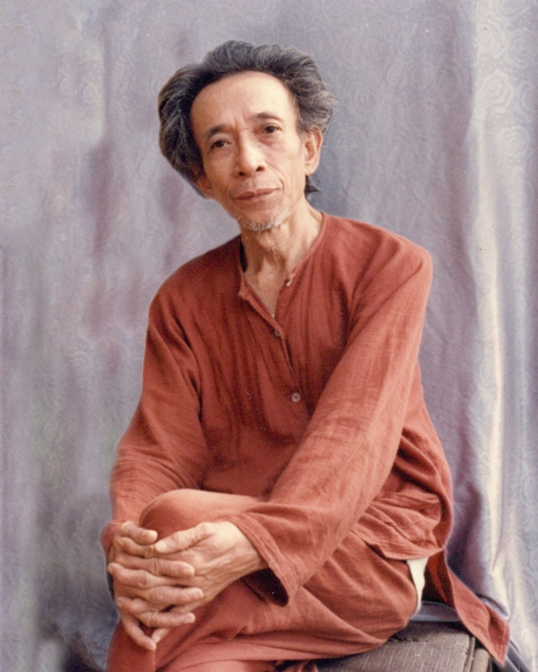
2. Tác giả
Tên thật: Nguyễn Văn Tài.
Quê quán: Từ Sơn, Bắc Ninh.
Có vốn sống phong phú, sâu sắc về nông thôn và người dân cày Việt Nam.
Chuyên viết về đề tài người nông dân.
“Là nhà văn một lòng đi với đất với người, với thuần hậu và nguyên thủy của cuộc sống”
(Nguyên Hồng).
KIM LÂN (1920 – 2007)

Slide 24
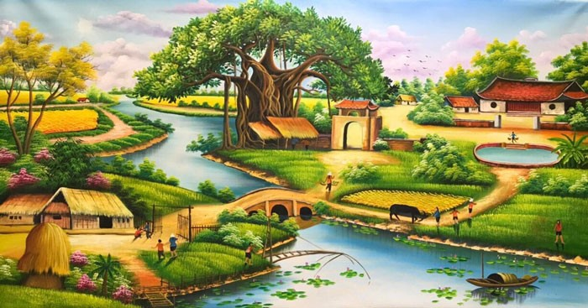
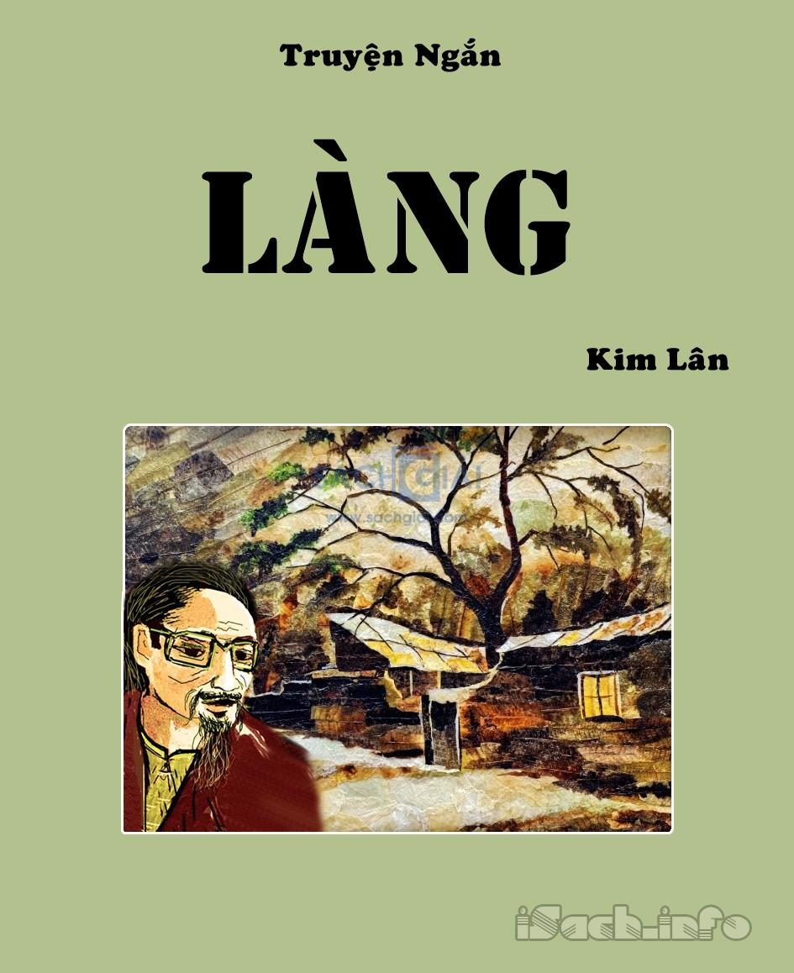

3. Tác phẩm
Hoàn cảnh sáng tác:
Những năm đầu kháng chiến chống Pháp.
Xuất xứ:
Lần đầu được ra mắt trên Tạp chí Văn nghệ năm 1948, tại chiến khu Việt Bắc.

Slide 25
TÌM HIỂU CHI TIẾT
III

Slide 26
1. Cốt truyện, tình huống truyện, nhan đề trong văn bản
Thảo luận nhóm
Nêu cốt truyện của văn bản “Làng”. Truyện sử dụng ngôi kể nào?
Hãy nêu tình huống truyện và chỉ ra tác dụng của tình huống trong việc khắc họa nhân vật và chủ đề tác phẩm.
Theo em, tại sao tác giả đặt nhan đề cho tác phẩm là “Làng” mà không phải “Làng Chợ Dầu”?
Ý kiến cá nhân 1
Ý kiến chung của cả nhóm
Ý kiến cá nhân 3
Ý kiến cá nhân 4
Ý kiến cá nhân 2

Slide 27
a. Cốt truyện
Ông Hai là người làng Chợ Dầu.
Sống xa làng nhưng vẫn nhớ về quê hương.
Nghe tin làng mình theo Tây.
Nghe tin cải chính: làng không theo Tây mà vẫn chiến đấu.
Trở về nhà buồn bã, không dám đi đâu nhiều ngày.
Thất vọng, hụt hẫng, không tin vào sự thật đó.
Ông Hai vui vẻ trở lại, khoe với mọi người làng bị Tây đốt sạch.
Tài sản mất nhưng ông vẫn vui vẻ.
Ông Hai: trân trọng sự hy sinh của làng.

Slide 28

Ngôi kể:
Ngôi thứ 3.
Điểm nhìn:
Nhân vật ông Hai.

Slide 29
b. Tình huống truyện
Ông Hai vốn rất yêu, tự hào về làng chợ Dầu.
Chính ông lại nghe được tin làng mình theo giặc.
Tình huống bất ngờ, éo le, có nghĩa thử thách.

Slide 30
Ý nghĩa
Bộc lộ sâu sắc tình yêu làng, yêu nước của ông Hai.
1
Tạo nút thắt cho câu chuyện.
Đặt nhân vật vào tình huống thử thách, bộc lộ chiều sâu tâm trạng.
2
Khắn họa chủ đề của tác phẩm: lòng yêu nước, tinh thần kháng chiến lớn rộng bao trùm lên tình yêu làng.
3

Slide 31

c. Nhan đề
Danh từ chung có sức khái quát.
Làng Chợ Dầu: danh từ riêng, cụ thể ngôi làng.
“Làng”
Có sức khái quát, ý nghĩa bao trùm:
Tình yêu nước của những người nông dân ở bất cứ ngôi làng nào.
Phong trào kháng chiến có trên khắp các ngôi làng.

Slide 32


2. Nhân vật trong văn bản Làng
Thảo luận nhóm
Chia các nhóm: 5 – 6 HS.
Mỗi HS viết ra 2 ý kiến trong 2 phút.
Sau đó chuyển tiếp sang bạn bên cạnh.
Sau khi thu thập hết ý kiến, nhóm trưởng tổ chức cho nhóm thảo luận về các ý kiến đó đúng hay sai.
Chốt đáp án và trình bày kết quả.

Slide 33

Xác định nhân vật chính của truyện.
Hoàn thành Phiếu học tập: Tìm các chi tiết thể hiện diễn biến tâm trạng của nhân vật ông Hai trong truyện. Qua đó, hãy nêu nhận xét của em về nhân vật ông Hai và nghệ thuật miêu tả nội tâm nhân vật của nhà văn Kim Lân.
Em có nhận xét gì về ngôn ngữ của các nhân vật trong truyện?

Slide 34
Phiếu học tập
NHÂN VẬT ÔNG HAI
Sự việc |  | Diễn biến tâm trạng
Khi nghe tin làng theo giặc | Khi mới nghe tin
 | Vừa về đến nhà
 | Những ngày ở nhà
Khi trò chuyện với đứa con út
Khi nghe cải chính
Nhận xét nhân vật:.........................................................................................................
Nhận xét nghệ thuật miêu tả tâm lí nhân vật:................................................................

Slide 35
Nhân vật chính: Ông Hai
Một người lao động nghèo, từng trải qua quãng đời cơ cực, lầm than.
Kháng chiến bùng nổ, gia đình ông Hai đi tản cư kháng chiến, sống tha hương.
a. Xuất thân
Nhờ cách mạng, ông lão được sống một cuộc đời mới.

Slide 36
b. Diễn biến tâm trạng nhân vật ông Hai
Khi nghe tin làng theo giặc.
Khi mới nghe tin
Vừa về đến nhà
Suốt mấy ngày ở nhà
Sự việc
Khi trò chuyện với đứa con út.
Khi nghe tin làng Chợ Dầu theo giặc được cải chính.

Slide 37
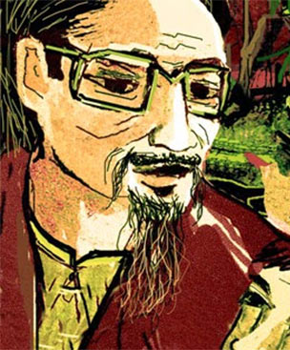
Khi mới nghe tin
“Cổ ông lão nghẹn ắng hẳn lại, da mặt tê rân ... lúc sau ông mới rặn è è, nuốt một cái gì vướng ở cổ…”.
Ông lão vờ đứng lảng rồi ra về:
“cúi gằm xuống mà đi”
Giả vờ bình thản, thực chất che giấu tâm trạng.
Niềm tự hào về làng Dầu bấy lâu bỗng sụp đổ, ông Hai sững sờ đau đớn.

Slide 38
Vừa về đến nhà
Tủi thân, khổ tâm và thương lũ con, nghĩ đến cảnh chúng bị hắt hủi.
Nước mắt ông lão cứ dàn ra.
Ông căm giận dân làng, nắm chặt hai tay mà rít lên: “Chúng bay ăn miếng ... nhục nhã thế này”.
Trấn tĩnh, ông không tin nhưng rồi cay đắng nghĩ “ai người ta hơi đâu bịa tạc ra”.
Lo lắng cho bản thân, gia đình và bà con trong làng.
Cáu gắt vô cớ với vợ, trằn trọc không ngủ được.

Slide 39
Suốt mấy ngày ở nhà
Chẳng dám đi đâu, chỉ ru rú ở xó nhà, mặc cảm nặng nề.
U ám, bế tắc khi mụ chủ nhà ngỏ ý không cho ở.
Xung đột nội tâm gay gắt: “Hay là trở về làng?”.
Ý nghĩ thoáng qua lập tức bị gạt đi vì:
Về làng là từ bỏ kháng chiến, bỏ cụ Hồ.
Đau đớn quyết định: “làng thì yêu thật nhưng làng theo Tây mất rồi thì phải thù”.

Slide 40
Khi trò chuyện với đứa con út
Khẳng định tình yêu làng Chợ Dầu luôn ăn sâu trong lòng.
Khẳng định niềm tin và biết ơn cụ Hồ.
Nhắc nhở đứa con ghi nhớ về quê hương, nguồn gốc của mình.
Kháng chiến đem lại cuộc sống ấm no, tự do.
Bộc lộ sự trung thành với cách mạng.
Đoạn văn đối thoại mang tính chất độc thoại.
Nói với con như để ngỏ lòng mình, để vơi bớt đau đớn trong lòng.

Slide 41
Như được hồi sinh.
Cái mặt buồn thiu mọi ngày bỗng tươi vui rạng rỡ,... đỏ hấp háy…
Vui vẻ chia quà cho các con.
Khi nghe tin cải chính
Tin làng theo Tây được cải chính.
Làng ông, nhà ông bị Tây đốt.
Khoe với mọi người.
Sang bên bác Thứ kể chuyện làng mình chống giặc.

Slide 42
Nhận xét nhân vật ông Hai
Là người có tấm lòng ngay thẳng, trung thực, coi danh dự lớn hơn tài sản vật chất.
Khoe tin cải chính: Chứng minh, khẳng định bản thân, làng không phải Việt gian.
Bộc lộ tình yêu nước, ý thức cách mạng của người nông dân trong kháng chiến chống Pháp.

Slide 43
Nghệ thuật miêu tả tâm lí nhân vật
Yêu làng, yêu nước, có tinh thần cách mạng.
Khẳng định nét chuyển biến mới trong đời sống tâm lí nhân vật người nông dân thời kì đầu kháng chiến:
Biết gắn vận mệnh của mình với vận mệnh toàn dân tộc.
Tình yêu nước đã rộng lớn, bao trùm, chi phối mọi thứ tình cảm khác trong nhân vật ông Hai.

Slide 44
TỔNG KẾT
IV

Slide 45


Tổng kết giá trị nội dung và nghệ thuật của văn bản “Làng”

Slide 46
Tổng kết
Sáng tạo tình huống truyện có tính căng thẳng, thử thách.
Nghệ thuật
Nội dung
Xây dựng cốt truyện tâm lí.
Tình yêu làng quê thống nhất với lòng yêu nước ở nhân vật ông Hai.
Nghệ thuật miêu tả tâm lí nhân vật sâu sắc, tinh tế.
Ngôn ngữ sinh động, đậm chất khẩu ngữ, gần gũi.

Slide 47

Trả lời câu hỏi trắc nghiệm
LUYỆN TẬP
Nhiệm vụ 1

Slide 48
Câu 1: Ngôn ngữ của văn bản Làng có đặc điểm gì?
A. Trau chuốt, tỉ mỉ, bác học, tinh tế.
B. Đậm chất nông thôn, nhuần nhuỵ mà đặc sắc, gợi cảm.
C. Sử dụng nhiều điển tích, điển cố, tăng màu sắc cổ điển.
D. Sử dụng nhiều yếu tố hoang đường, kì ảo, tăng màu sắc huyền bí.

Slide 49
Câu 2: Đâu là nhận xét không đúng về tài năng nghệ thuật của Kim Lân?
A. Đặt nhân vật vào tình huống thử thách bên trong để bộc lộ chiều sâu tâm trạng.
B. Miêu tả rất cụ thể, gợi cảm các diễn biến nội tâm qua các ý nghĩ, hành vi, ngôn ngữ, đặc biệt, diễn tả rất đúng và đã gây ấn tượng mạnh mẽ về sự ám ảnh, day dứt trong tâm trạng nhân vật ông Hai.
C. Sử dụng nhiều lời dẫn gián tiếp, tăng sự phong phú trong diễn đạt.
D. Ngôn ngữ mang đậm tính khẩu ngữ và lời ăn tiếng nói của người nông dân.

Slide 50
Câu 3: Đâu là điểm đặc biệt của tình yêu làng, tình yêu nước trong văn bản Làng?
A. Tình yêu làng và tình yêu nước không thể hòa hợp, chỉ có thể chọn một.
B. Tình yêu làng không quan trọng bằng tình yêu nước, bởi phải có đất nước mới có làng xã.
C. Tình yêu nước là điều quan trọng nhất, chúng ta có thể từ bỏ tình yêu làng, nhưng không thể tử bỏ đất nước.
D. Tình yêu làng quê phải được đặt trong tình yêu nước, thống nhất với tinh thần kháng chiến khi đất nước đang bị xâm lược và cả dân tộc đang tiến hành cuộc kháng chiến.

Slide 51
Câu 4: Tình yêu làng quê của ông Hai có điều gì khác biệt so với những tác phẩm cùng đề tài?
A. Có sự mâu thuẫn giữa tình yêu làng và tình yêu nước.
B. Tình yêu làng ở ông Hai đã trở thành niềm say mê, hãnh diện, thành thói quen khoe làng của mình.
C. Tình yêu làng ở ông Hai đã không chiến thắng tình yêu nước.
D. Tình yêu làng ở ông Hai đã trở thành một phần hiển nhiên trong tâm hồn, không gì có thể thay thế được.

Slide 52
Câu 5: Việc ông Hai khoe nhà mình bị đốt có ý nghĩa như thế nào?
A. Minh chứng khẳng định làng ông không theo giặc, một biểu hiện cảm động tình yêu làng, yêu nước, tinh thần hi sinh vì cách mạng của người nông dân Việt Nam.
B. Biểu hiện của lòng nhiệt thành cách mạng.
C. Thể hiện sự căm thù quân giặc đến tột cùng.
D. Thể hiện sự tiếc nuối, bất lực nhưng cũng là một biểu hiện đầy cảm động tình yêu làng, yêu nước, tinh thần hi sinh vì cách mạng của người nông dân Việt Nam.

Slide 53

Nhiệm vụ 2
LUYỆN TẬP
Luyện tập theo văn bản
Trong truyện ngắn “Làng” của Kim Lân, nhân vật ông Hai đã thể hiện tình yêu làng đã gắn liền với yêu nước như thế nào?

Slide 54
Gợi ý
Tình yêu làng của ông Hai:
Xa làng: luôn khoe về làng – cái làng kháng chiến.
Khi nghe tin dữ: đấu tranh nội tâm quyết liệt – theo làng hay trung thành với cách mạng.
Tuyệt vọng khi mụ chủ nhà ngỏ ý không chứa chấp dân của làng Việt gian.
“Làng thì yêu thật, nhưng làng theo Tây mất rồi thì phải thù”: khẳng định tình yêu làng và trung thành với cách mạng, với cụ Hồ.
Khi nghe tin cải chính: Vui sướng mua quà bánh cho con và khoe với mọ người làng bị giặc đốt sạch.
Cách mạng không làm mất đi tình yêu làng truyền thống mà mang đến biểu hiện mới mẻ: yêu cách mạng, yêu lãnh tụ.

Slide 55
VẬN DỤNG
Hãy tưởng tượng nếu nhân vật ông Hai trong tác phẩm của Kim Lân sống ở làng Chợ Dầu trong bối cảnh cuộc sống hôm nay thì em nghĩ ông sẽ chia sẻ với mọi người điều gì về làng quê của mình?
Notes:
Tailieugiaovien.edu.vn

Slide 56

Trong bối cảnh hiện nay, ông Hai sẽ:
Chia sẻ với mọi người về sự phát triển hiện đại, sự thay đổi từng ngày của làng quê.
Cơ sở hạ tầng khang trang.
Đường xã được xây dựng mới, rộng rãi, thuận tiện đi lại.
Chợ quê nhộn nhịp, đông vui.
Trường học được sửa chữa, cơ sở vật chất hiện đại.
Ngân hàngm bệnh viên, công viên khang trang, tiện nghi phục vụ đời sống con người.

Slide 57

HƯỚNG DẪN VỀ NHÀ
Ôn tập văn bản
Làng
Hoàn thành bài tập
Luyện tập, Vận dụng (nếu chưa xong)
Soạn bài
Ông lão bên chiếc cầu

Slide 58
TẠM BIỆT VÀ HẸN GẶP LẠI CÁC EM VÀO BUỔI HỌC SAU!

